Slide 1
JANE 2021
COMMUNAUTE DES IAN
10h30 à 11h10
lien de la Visio 24

Slide 2
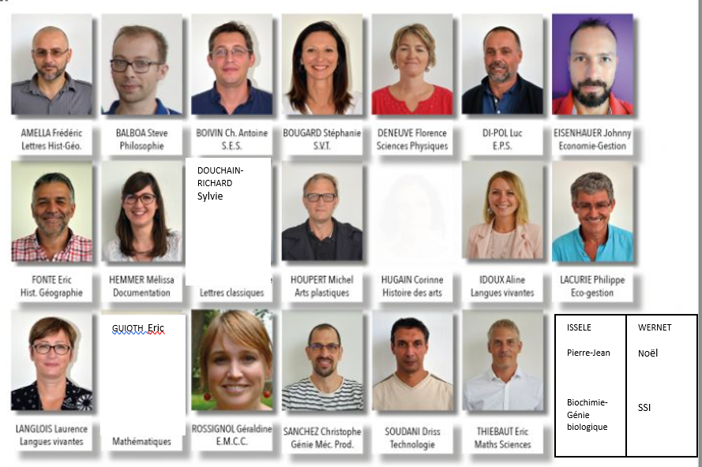
La page académique des IAN : https://dane.ac-nancy-metz.fr/ian/
Notre communauté de IAN :
Florence Deneuve : animation de la communauté des IAN : rentrée 2021
Mise à jour à faire

Slide 3
Une lettre de mission
Un bilan en fin d’année
Reconduction sur la mission par la DANE et les IA-IPR
Des experts du réseau IAN (livret d’accueil par discipline)
Des actions, des animations, des formations…

Slide 4
Mettre à jour les logos sur les sites et autres supports …

Slide 5
Niveau académique : Être identifié, reconnu par les collègues de la discipline :
Apparaître sur la lettre de rentrée disciplinaire , sur le site académique.
Si des questions : ce.dane@ac-nancy-metz.fr
Niveau national : liste de diffusion de la DNE disciplinaire, participation au séminaire annuel

Slide 6
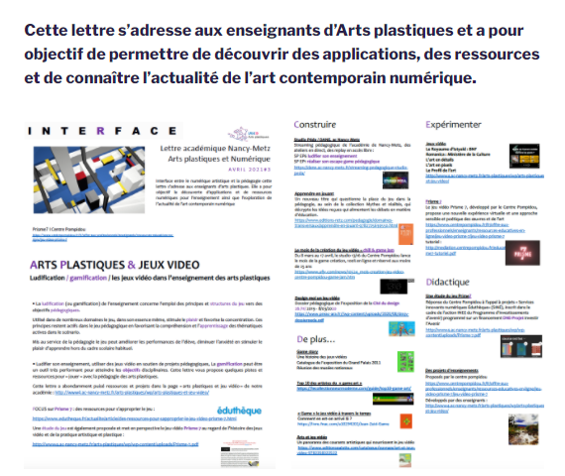
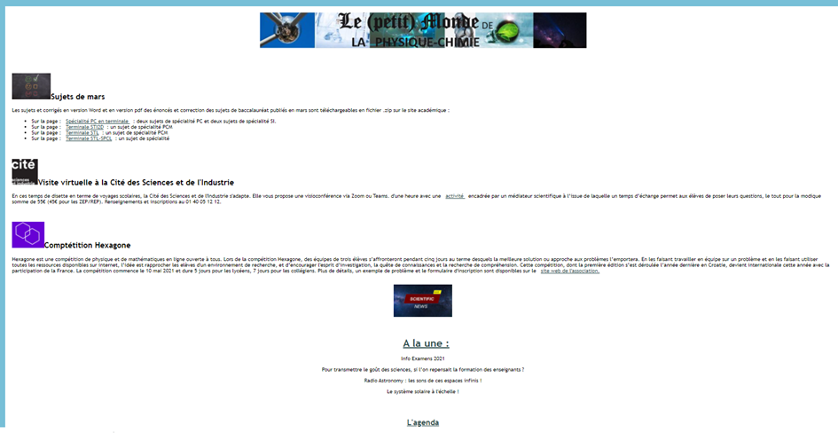
Newsletter
Interface
Le petit monde de la PC
Pour partager, diffuser, informer

Slide 7
Le site disciplinaire
Pour valoriser les pratiques
IAN webmaster ou pas
Lettre de mission pour les webmasters ?

Slide 8
GTP TICE
Traam EMCC
Webséries GESTE/S
Pour essaimer les travaux réalisés par des académies et pilotés par la DNE, relayer auprès des collègues.

Slide 9
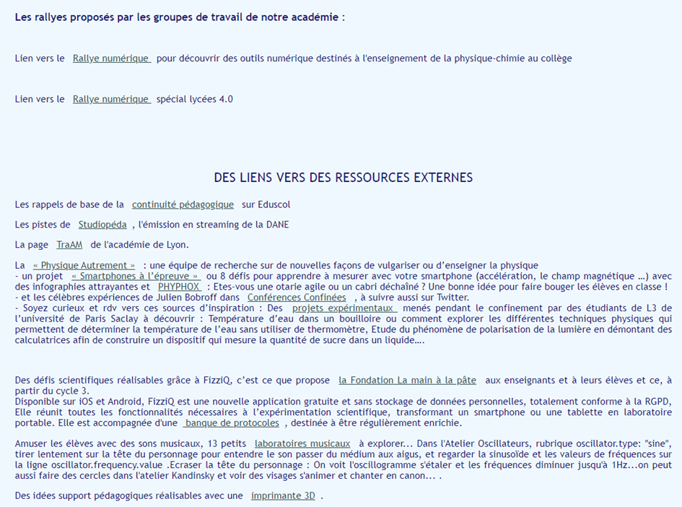
Publication de productions, des formateurs, du IAN …sur le site disciplinaire, référencement sur edubase

Slide 10
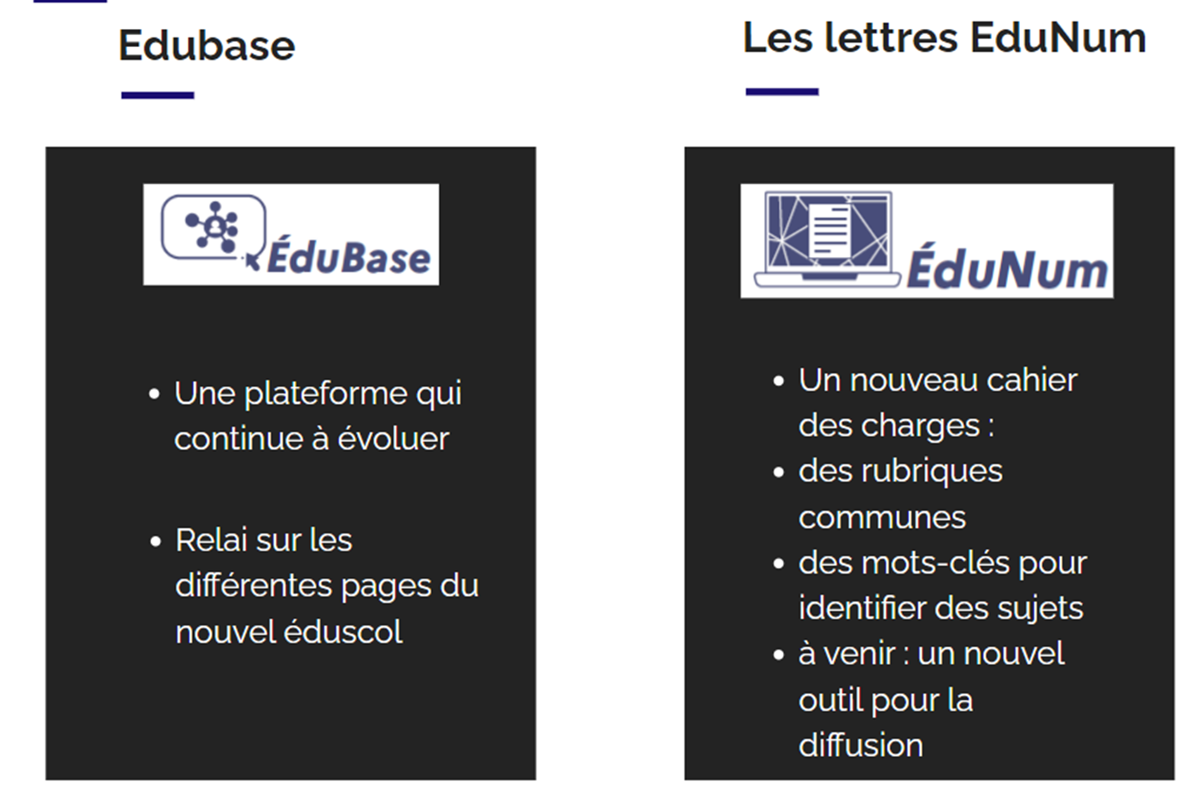
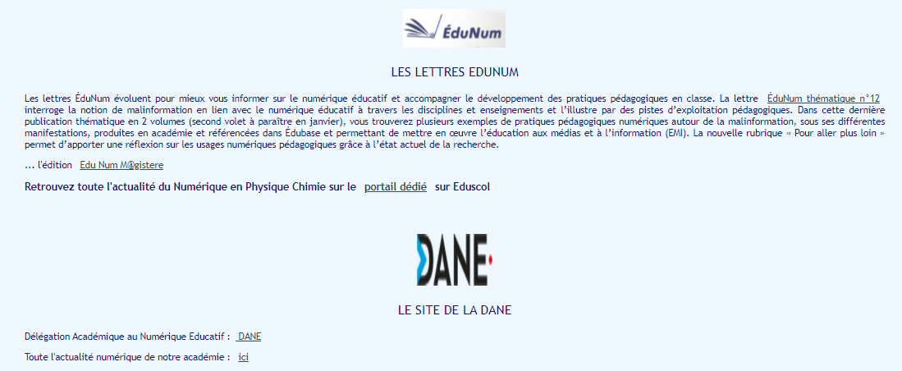
Avoir des codes pour contribuer à edubase (DNE, IPR)

Slide 11
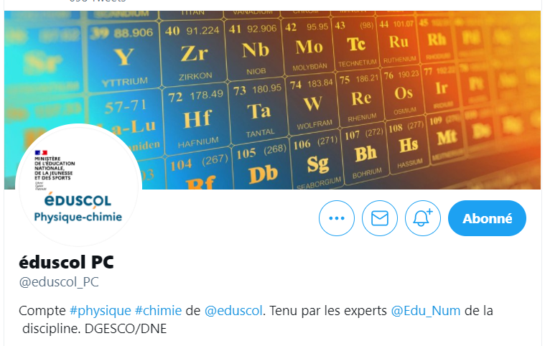
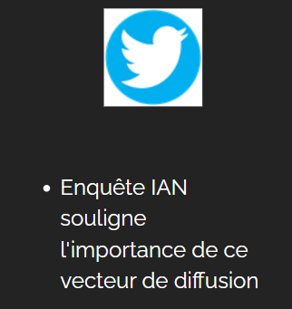
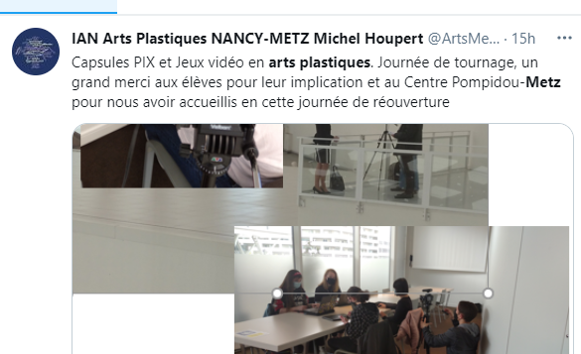
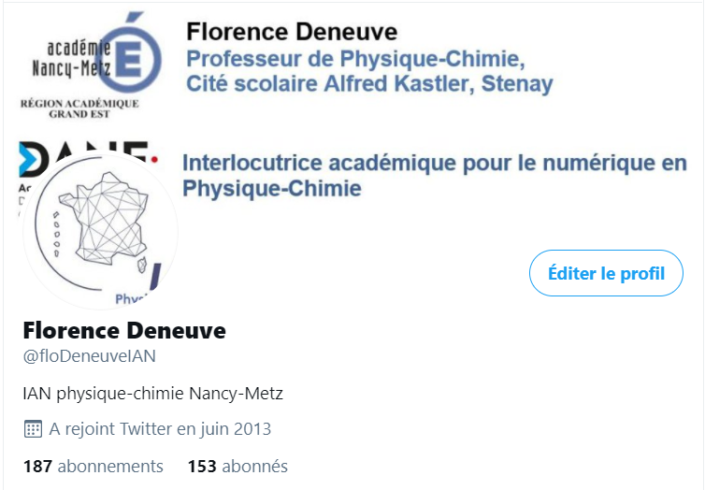

Slide 12
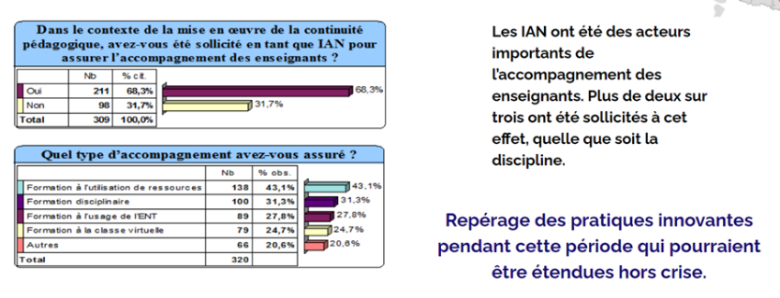
Actions dans le cadre de la continuité pédagogique
Extrait d’un document de Valérie Marcon

Slide 13
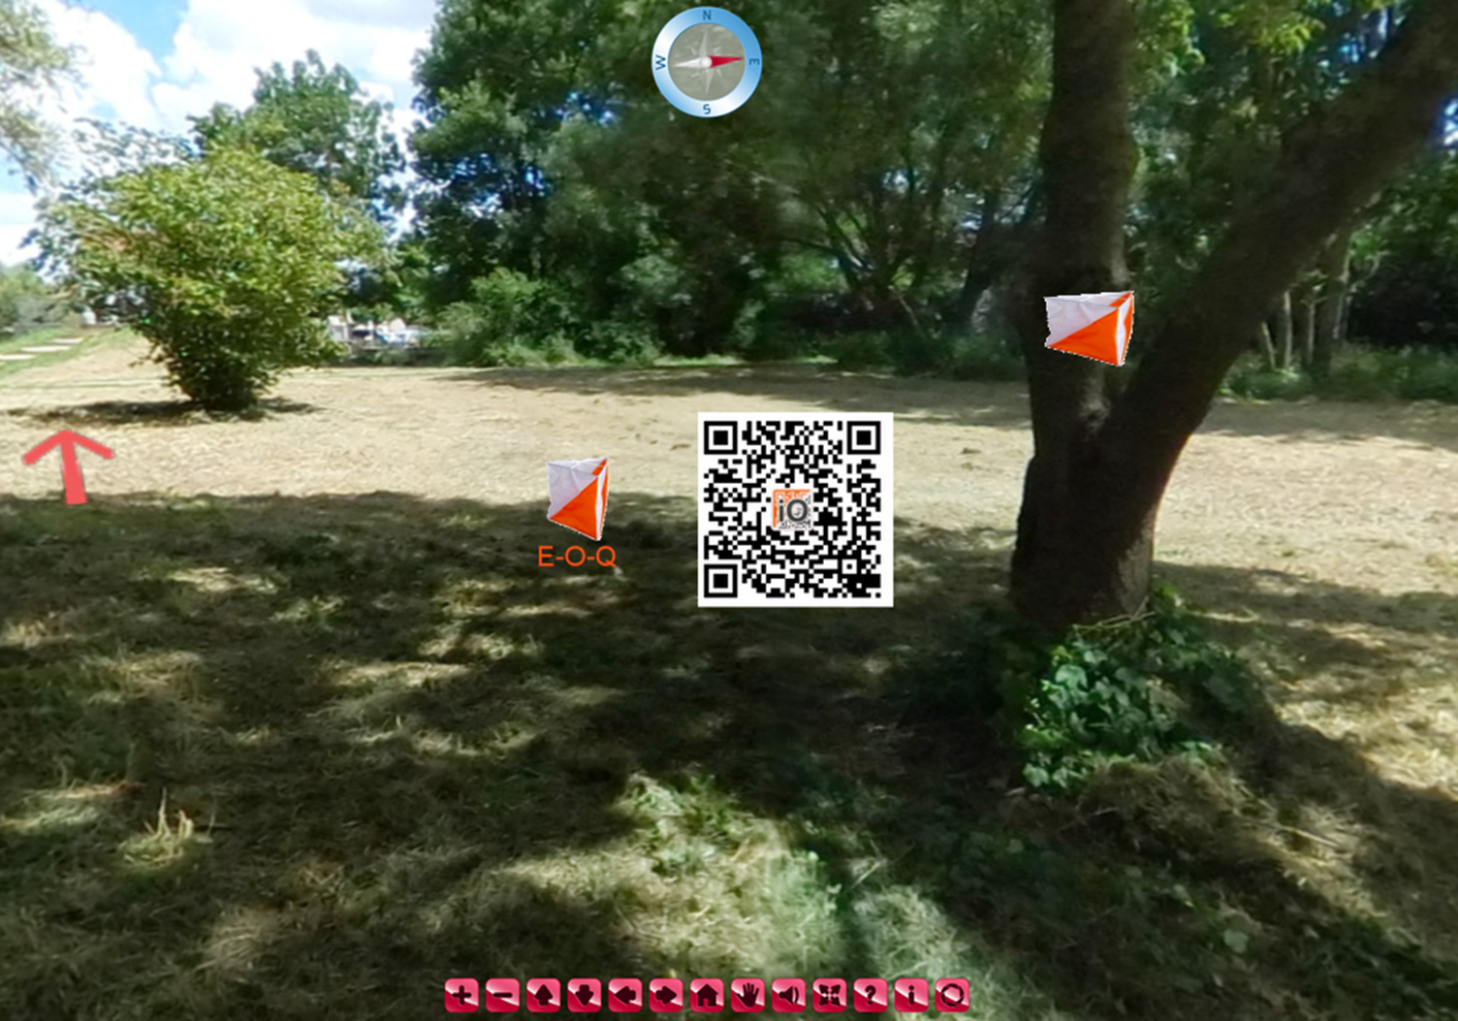
Enseignement hybride en EPS : un exemple concret « à vivre » en ligne
Environnement virtuel à 360° permettant de travailler alternativement à distance et en présentiel sur site. Ensemble de productions académique dont la diffusion vers les enseignants est prévue au courant du mois de juin (lettre NUM’EPS de l’académie dédiée voire la lettre EDU’NUM nationale, information via Twitter et Eduscol), publication par deux revues professionnelles également envisagées.
Un prolongement de ce travail est envisagé l’année prochaine pour augmenter l’offre en faisant appel à quelques enseignants volontaires de l’académie
Cette thématique correspond à celle des TRaAM pour 2020-21 mais, d’un commun accord avec mes IPR, nous avons pris la décision de ne pas répondre à l’appel à participer.

Slide 14
Expérimentations
EMCC

Slide 15
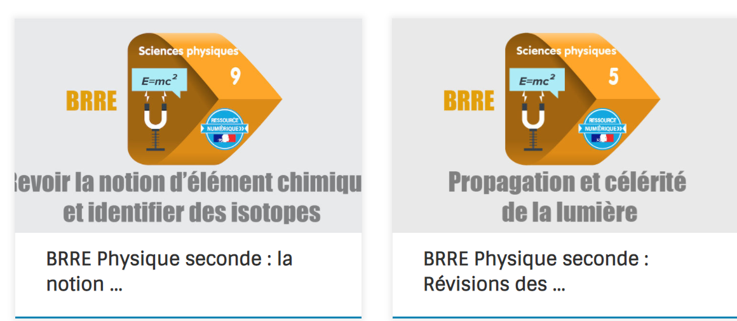
Sur le site de la DANE : des publications

Slide 16
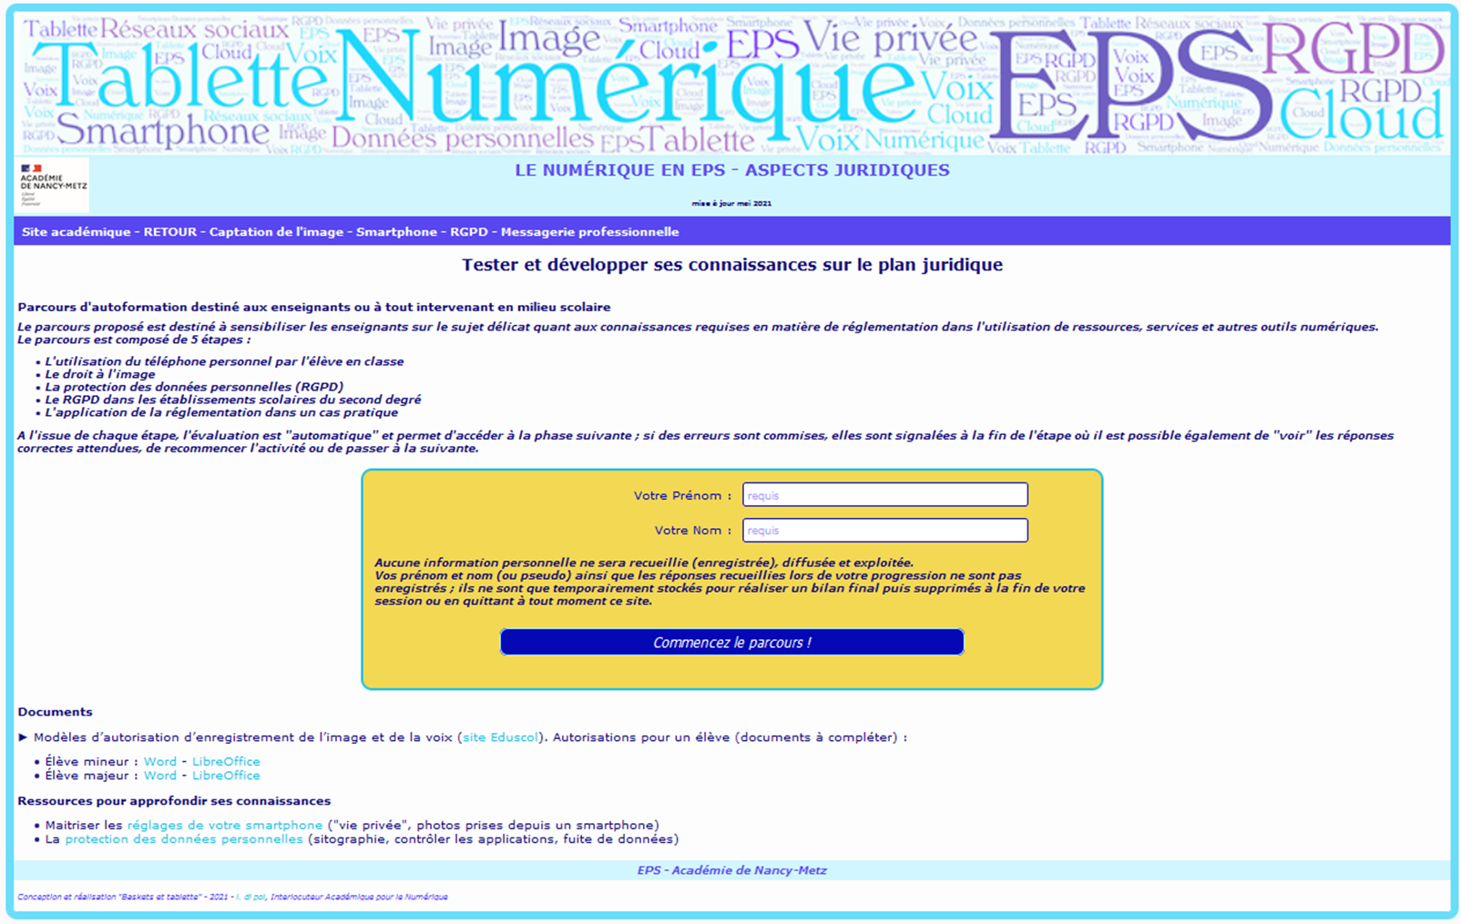
Productions et Formations
Exemple en EPS :4 thèmes sont développés :
Captation et diffusion de l’image (droit à l’image)
L’utilisation du smartphone en classe
Le RGPD
La messagerie professionnelle
Autoformation à distance :
un parcours de formation à distance est proposé. Il est destiné à sensibiliser les enseignants sur le sujet délicat des connaissances requises en matière de réglementation afin de pouvoir utiliser applications, services et ressources numériques dans les meilleures conditions.
Site interactif
Le parcours est composé de 5 étapes :
L'utilisation du téléphone personnel par l'élève en classe
Le droit à l'image
La protection des données personnelles (RGPD)
Le RGPD dans les établissements scolaires du second degré
Etude d’un cas pratique
Des ressources supplémentaires pour approfondir ses connaissances

Slide 17
Mise en œuvre du CRCN et certification des compétences
Développement des compétences numériques des élèves en EPS : PIX

Slide 18
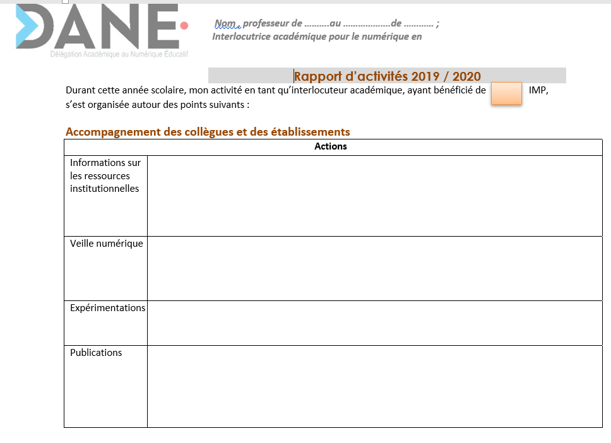
A remplir au fur et à mesure de l’année

Slide 19
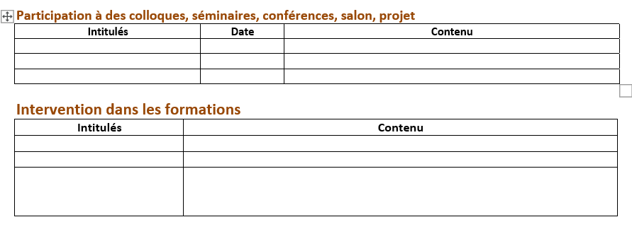

Slide 20
Un padlet pour y déposer des idées, des témoignages …
https://padlet.com/kastlerlabo/2021_JANE_IAN

